Slide 1
NÓDULO PULMONAR
Jose Carlos Álvarez Payares
Residente Medicina Interna
Universidad de Antioquia

Slide 2
Introducción
Definiciones
Nódulo: lesión redonda <3 cm de tamaño rodeada por tejido pulmonar no asociado a neumonía, atelectasia o adenopatía.
Riesgo malignidad: 10-70%.
Granulomas: 80% lesiones benignas.
Hamartomas: 10%.
Masa: >3 cms: Generalmente malignas.

Slide 3
Introducción
Mayores de 35 años.
Hallazgo incidental.
No incluyen pacientes inmunosuprimidos, ni riesgo de metástasis.
Nódulos menores de 1 cm no visibles en la RX de tórax.
Notes:
80% son benignos:
Micosis: (histoplasma, coccidioidomicosis), micobacterias (tuberculosas y no tuberculosas)
Stafilococo, neumocistis.
10% hamartomas
Malformaciones arteriovenosas
Inflamatorias AR, sarcoidosis, amiloidosis, Granulomatosis con poliangitis

Slide 4
Clasificaciones
80% benignos
Micosis
Otras infecciones
Hamartomas
MAV
Inflamatorias
Malignos
Adenocarcinoma 50%
Escamocelular 25%
Metástasis
Tumores carcinoides
Notes:
80% son benignos:
Micosis: (histoplasma, coccidioidomicosis), micobacterias (tuberculosas y no tuberculosas)
Stafilococo, neumocistis.
10% hamartomas
Malformaciones arteriovenosas
Inflamatorias AR, sarcoidosis, amiloidosis, Granulomatosis con poliangitis
Etiologias maliognas: principal adenocarcinoma, segjido de escamocelular
Metastasicos que aaprecen como unicios: melanoma, renal, testicular, carcinomas
Paciente con un primario tiene 25% de posibilidades de ser una metástasis.
Tumores carcinoides: endobronquiales, periféricos, bien circunsritos en 20%

Slide 5
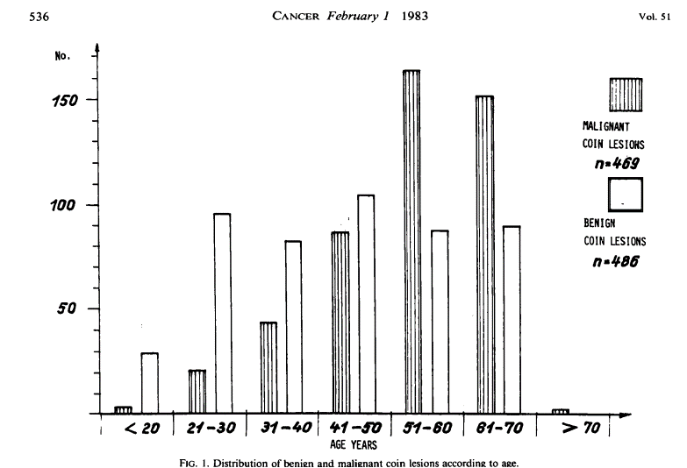
The Coin Lesion of the Lung A Review of 955 Resected Coin Lesions Cáncer 51534-537, 1983.
Notes:
Estudio retrospectivo de 955 lesiones en moneda
Malignidad de 49 % aumentaba con la edad
80% son benignos:
Micosis: (histoplasma, coccidioidomicosis), micobacterias (tuberculosas y no tuberculosas)
Stafilococo, neumocistis.
10% hamartomas
Malformaciones arteriovenosas
Inflamatorias AR, sarcoidosis, amiloidosis, Granulomatosis con poliangitis
Etiologias maliognas: principal adenocarcinoma, segjido de escamocelular
Metastasicos que aaprecen como unicios: melanoma, renal, testicular, carcinomas
Paciente con un primario tiene 25% de posibilidades de ser una metástasis.
Tumores carcinoides: endobronquiales, periféricos, bien circunsritos en 20%

Slide 6
Cambios respecto a guías previas
Nódulos sólidos
Nódulos subsólidos
Aumento del tamaño.
Aumento del periodo de seguimiento.
Notes:
Largo periodo antes de iniciar seguimiento

Slide 7
Nódulo pulmonar incidental
TAC
Secciones de menos de 1,5.
Adecuada medición de los nódulos pulmonares.
Adquisición rutinarias de cortes coronales y sagitales.
Notes:
Cortes gruesos cambian la relación con la parte solida y afectan el manejo.
Menos del 1% del PAN trial Canadian son malignios: de estos 50% son adenocarcinomas, ca de células grandes (periferia), en menor medida escamocelular (lesiones centrales.
Probabilidad de detectar metástasis en rx pulmonar es del 25%
Tumores carcinoides: neuroendocrinos, generalmente endobronquiales
Tumor neuroendocrino de alto (carcinoma neuroendocrino) y bajo grado

Slide 8
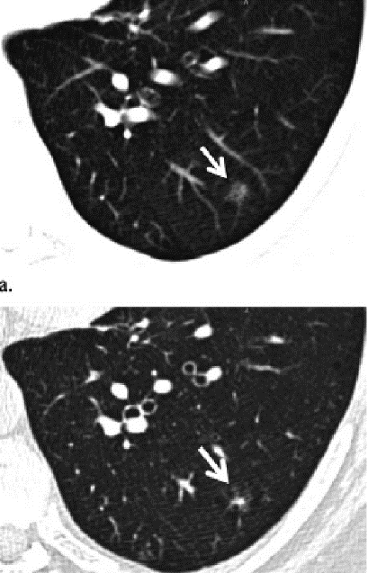
Nódulo sólido con calcificación central
Nódulo vidrio esmerilado - Quístico
Notes:
Izquierda: A nódulo solido marginado con calcificación central, típico de un granuloma en curación., no requiere mas seguimiento
B igual.
Derecha: TAC transversal de 5 mm muestra solo vidrio esmerilado , Cortes de 1 mm muestran las diferentes secciones un nodulo solido con componenete quistico

Slide 9
Nódulo heterogéneo
Notes:
Hamartoma: 10% de las enfermedads, edad media, heeterogeneos POP con calcificación en menos del 10% alternancia de calcificación con grasa: fibromas, leiomiomas, hemangiomas, pneumocistoma.
A ventana pulmonar B heterogéneo con calcificaciones sugestivo de hamartoma, no se recomienda mas seguimiento

Slide 10
Recomendaciones generales
Seguimiento con técnicas de baja radiación.
Nódulos mayores de 10 mm requieren dimensiones del eje corto y largo.
Se pueden usar variables volumétricas:
Umbral de 100 a 250 corresponden a 6 mm y 8 mm.
Debe hacerse una medición comparativa.
Uso rutinario de reconstrucción con cortes delgados.
Notes:
Volumetría es dependiente del software
Etiología benigna: : granulomas infecciosos: 80’% histoplasma, coccidiooides y micobacterias, bacterias que forman abscesos: satafilo y pneumocystis, dirofilariasis.
Tumores benignos: Hamar tomas 10%, calcificación en cris peta, , menos comunes: leiomiomas, fibromas, hemangiomas, amiloidoma pneumocistoma
Vascular: MAV,
Inflamatorias: GPG, AR, sarcoidosis, amiloidosis

Slide 11
Nódulo de 1 mm – cicatriz linfoide
Notes:
A corte transversal de 1 mm muestra una opacidad nodular adyacente a la fisura menor, imágenes de reconstrucción muestra que la opacidad es una circatriz benigna de tejido linfoide

Slide 12
Factores de riesgo de malignidad
Morfología y tamaño del nódulo
Sólidos, vidrio esmerilado y con partes sólida.
Espiculación marginal:
Presente o ausente.
OR malignidad 2,2 a 2,5.
Notes:
•Nodules <5 mm: <1 percent
•Nodules 5 to 9 mm: 2 to 6 percent
•Nodules 8 to 20 mm: 18 percent
•Nodules >20 mm: >50 percent

Slide 13
Observer Variability for Classification of Pulmonary Nodules on Low-Dose
CT Images anRadiology: Volume 277: Number 3—December 2015.
Notes:
Clasificación correcta de los nódulos en solidos o Subsolidos solo en 58% de los casos

Slide 14
Tamaño y malignidad
•Nódulos <5 mm
<1 %
•Nódulos 5 a 8 mm
2 a 6 %
•Nódulos 8 a 20 mm
18 %
•Nódulos >20 mm
>50 %
Notes:
Nódulos

Slide 15
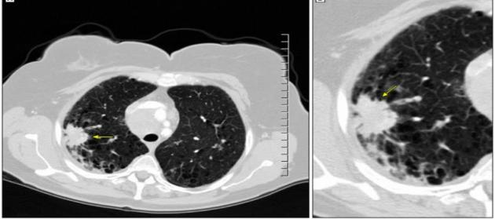
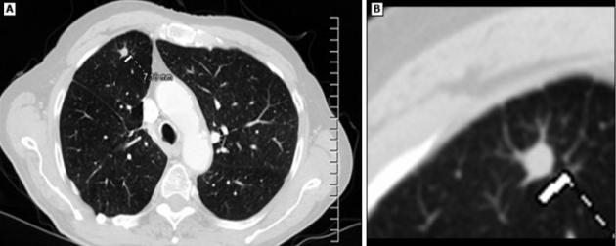
Notes:
Márgenes espiculadas

Slide 16
Nódulos variables bilaterales Subsólidos
Notes:
A cortes transversales de 1 mm lóbulos superiores, nódulos bilaterales variables subsolidos seguimiento a 3 a 6 meses, muestra nodulo de vidrio esmerilado de 10 mm lo cual es compatible adenocarcinoma primario multifocal.

Slide 17
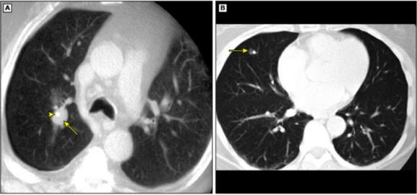
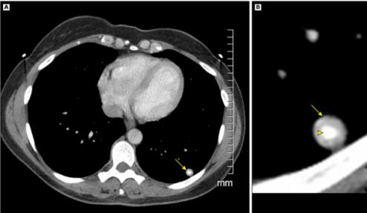
Calcificación concéntrica
Calcificación excéntrica
Notes:
Calcificación excéntrica, carcinoma escamo celular, calcificación concéntrica sugestiva de benigno.

Slide 18
Localización
Cáncer es más frecuente en lóbulos superiores.
Más frecuentemente en el pulmón derecho (OR: 2.).
Adenocarcinoma y metástasis.
Periféricos.
Escamoso más frecuente en el hilio.
Nódulos sólidos pequeños peri fisurales o sub pleurales representan nódulos linfáticos.

Slide 19
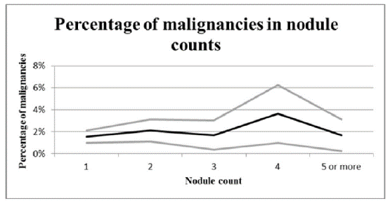
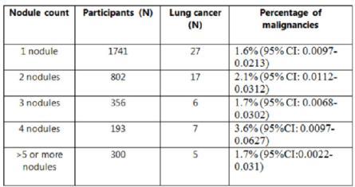
Nódulos múltiples
Menor riesgo de cáncer comparado con nódulo único.
N = 3392
Prevalence of pulmonary multi-nodularity in CT lung cancer screening
Notes:
3392 participants (84.4% male, median age 59 years) had 7258 nodules at baseline CT
screening. Of these, 1741 participants (51.3%) had one nodule, 802 (23.6%) had two
nodules, 356 (10.5%) had three nodules, 193 (5.7%) had four nodules and 300 (9.9%)

Slide 20
Tasa de crecimiento del nódulo
Se prefiere la medición lineal a la volumétrica.
Duplicación del volumen en nódulo sólido.
Aumento de 26 % en el diámetro.
Se encuentra en el rango de 100-400 días.
Lento > 400: carcinoides y adeno de bajo grado.
Menor de 20 días: benigno.
Nódulos subsólidos
Adenocarcinomas primarios.
Crecimiento más indolente.
Duplicación promedio en 3-5 años.
Notes:
Crecimiento depende de la histología y morfología
Se recomiendan para los nódulos subsolidos
Que para los nódulos sólidos.
Subsolidos seguimientos mas largos
Radiografía de tórax, VPP de 65% para benignidad.
Tac aprecia cambios de 0,5 mm
Tiempo par a doblar el volumen VDT 20 a 400 días, Lento > 400 para carcinoides y adenomas de bajo grado
Nódulo con aumento en < 20 días o mas de 400 es probablemente benigno.
Vidrio esmerilado 513 días, Subsolidos 457 días, solidos 149 días.
> 25% significativa para algunos.

Slide 21
Enfisema y fibrosis
Factor de riesgo independiente para cáncer de pulmón.
Fibrosis pulmonar (FPI) factor de riesgo independiente HR de 4,2.
3 veces más riesgo en enfisema.

Slide 22
Edad, sexo, raza e historia familiar
Edad
Raro < 35 años, inusual < 40 años.
Mujeres con bajo estrato social y bajo IMC aumento en tasas de cáncer.
6 años el riesgo es igual en hombres y mujeres.
Alto riesgo en mujeres con vidrio esmerilado.
Antecedente familiar es factor de riesgo tanto para fumadores y no fumadores.
RR: 1,5.
RAZA: aumento del riesgo en hombres de raza negra y nativos hawaianos.

Slide 23
Tabaco y otros carcinógenos
Tabaco es el mayor factor de riesgo.
Aumento de 15 a 30 veces.
Mayor asociación con carcinoma de células escamosas.
Adenocarcinoma es débil.
Exposición significativa.
30 paquetes año en los últimos 15 años.
Asbesto, uranio y radón.
Fuerte asociación.
Cigarrillos electrónicos aún no hay pruebas del riesgo.

Slide 24
Modelo de riesgo
< 5%.
Jóvenes sin factores de riesgo.
Localización diferente al lóbulo superior.
Bajo riesgo
5 a 65%.
Riesgo intermedio
> 65%.
Ancianos, fumador pesado, tamaño, márgenes espiculadas o irregulares, lóbulo superior.
Alto riesgo
Notes:
Apendide E1 online 83
Según la ACCP

Slide 25
Notes:
Estos modelos estiman las probabilidad es de riesgo en pacientes de alto riesgo y sobreestiman en bajo riesgo.
Modelo de los veteranos solo para alto riesgo.
Modelo de la clínica mayo
Modelo de ,los LR

Slide 26
Nódulo pulmonar sólido
No calcificados (pequeños, menores de 6 mm).
Bajo riesgo: no requieren seguimientos de rutina
Alto riesgo, depende de características asociadas.
Lóbulo superior: morfología sospechosa, lóbulo superior, aumenta el 1 – 5%.
Seguimiento menor de 12 meses puede dar falsos resultados.
Técnica inadecuada, puede provocar estudios de seguimiento no indicados.
Notes:
Excluir nódulos de < 1% de riesgo de TAC de rutina

Slide 27
Nódulo pulmonar sólido
No calcificados de 6 a 8 mm.
Seguimiento de 6 a 12 meses: morfología y preferencia del paciente.
Riesgo de malignidad muy bajo
No todos requieren seguimiento a 2 años.
Se recomienda descontinuar el seguimiento si el crecimiento es estable a 12 a 18 meses.
Seguimiento en alto riesgo a 6 a 12 meses, continuar 12 a 18 meses.
Riesgo de progresión de 0,5 a 2 %.
Notes:
Estudios anteriores eran con TAC con cortes gruesos.
Muy estables a dos años

Slide 28
Nódulo pulmonar sólido
Mayores de 8 mm:
Seguimiento a 3 meses.
Combinado con PET CT, muestra de tejido o ambos.
Riesgo de malignidad es del 3 % dependiendo de morfología y localización.
Medición de la atenuación UH, calcificaciones o grasa
Debe medirse en ventana de tejidos blandos.

Slide 29
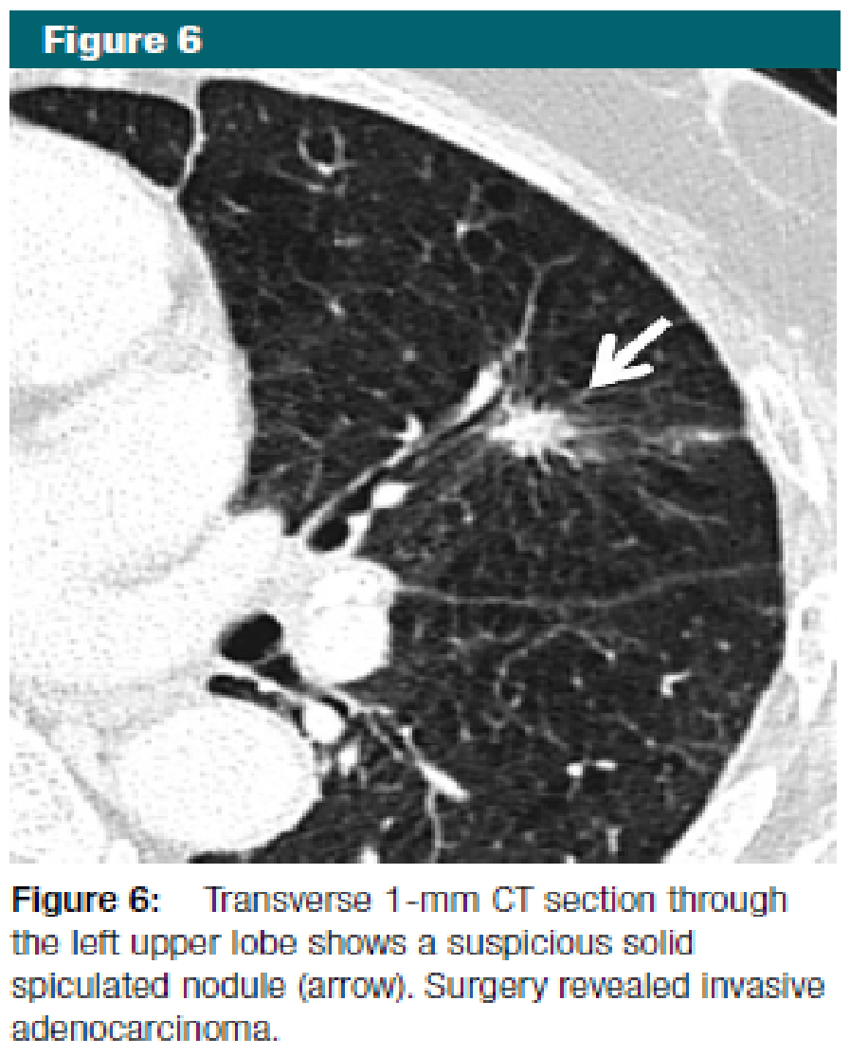
Nódulo Espiculado
Nódulo linfoide
Notes:
Izquierda: nódulo subpleural triangular con extensión lineal a la superficie típico de nódulo linfoide intrapulmonar no se recomienda seguimiento.
Derecha: Nodulo sospechoso espiculado; cirugía revela adenocarcinoma invasivo

Slide 30
Quiste con engrosamiento
Notes:
Engrosamiento progresivo medido a los 10 meses lóbulo superior derecho con quiste adenocarcinoma invasivo

Slide 31
Nódulos múltiples no calcificados
Menores de 6 mm no requieren seguimiento.
Seguimiento
Pacientes de alto riesgo.
Inmunosuprimidos.
Evidencia clínica de infección.
Mayores de 6 mm
Seguimiento a 3 meses, con un segundo scan a los 18 a 24 meses.
Manejo de acuerdo al más sospechoso.
Considerar metástasis cuando sea periférico y predominio en zonas inferiores.
Notes:
se debe considerar seguimiento a corto plazo
Caplan's disease is a combination of rheumatoid arthritis and coal-worker's pneumoconiosis that manifests with multiple pulmonary nodules

Slide 32
Carcinoma tiroideo metastásico
Notes:
Nódulos solidos múltiples en lóbulos inferiores secundarios a carcinoma tiroideo metastasico.

Slide 33
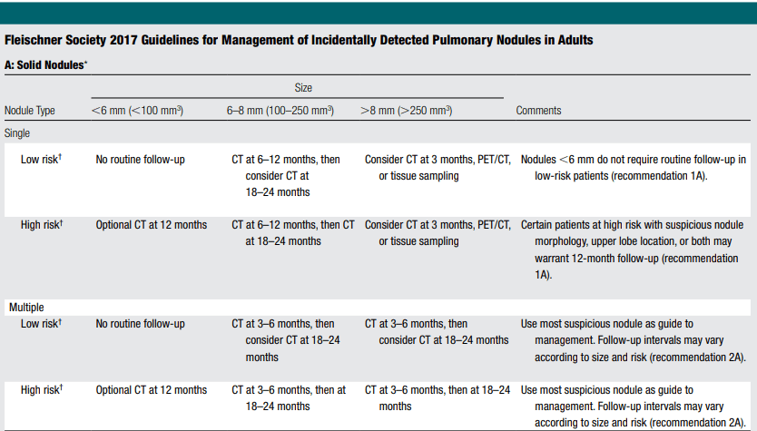

Slide 34
Nódulo pulmonar subsólido
Vidrio esmerilado, menor de 6 mm.
No seguimiento de rutina en bajo riesgo.
Nódulos subsólidos:
seguimiento de 2 a 4 años.
10% pueden crecer y 1% pueden desarrollar malignidad.
> 6 mm vidrio esmerilado.
Seguimiento a 6 a 12 meses y cada 2 a 5 años.
Notes:
Podrían ser seguidos en forma segura en 5 años.

Slide 35
Nódulo de vidrio esmerilado
Notes:
Nódulo de vidrio esmerilado a los 2 años crecimiento sutil, podría ser un adenocarcinoma primario, se recomienda seguimiento anual

Slide 36
Nódulo de vidrio esmerilado de 10 mm
Nódulo con componente sólido
Notes:
Nódulo de vidrio esmerilado puro de 10 mm, m a los 15 meses un ligero aumento de la opacidad, 10 meses después del ultimo con componente solido adenocarcinoma lepidico invasivo.

Slide 37
Nódulo pulmonar subsólido
Seguimiento a 6 meses
> 10 mm.
Lesiones burbujeantes.

Slide 38
Notes:
Lóbulo superior nódulo de vidrio esmerilado de 10 mm, seguimiento a los 4 meses mostro resolución

Slide 39
Nódulo pulmonar subsólido
Nódulos con parte sólida.
Mayores de 6 mm, seguimiento a 3 a 6 meses y anual por 5 años.
Nódulos con componente subsólido de 6 mm generalmente representan adenocarcinoma in situ.
Notes:
Seguimiento por 5 años es arbitrario

Slide 40
Notes:
Transversal de 1 mm lóbulo subsolido a a los 4 meses con resolución

Slide 41
Nódulo pulmonar subsólido
Subsólidos mayores de 6 mm.
Seguimiento a 3 a 6 meses.
Componente sólido > 8 mm, márgenes lobulados o componente quístico.
Se recomienda PET CT biopsia o resección.
Notes:
Componenete solido mayor de 5 mm se relaciona con una mayor probabilidad de invasión local.

Slide 42
Notes:
Segmento del lóbulo superior con apariencia de vidrio esmerilado y morfología solida, a los 3 meses incremento en la progresión del tamaño del componente solido, cirugía revela adenocarcinoma.

Slide 43
Nódulos subsólidos múltiples
Menores de 6 mm seguimiento a 3 a 6 meses.
Estables continuar cada 2 a 4 años.
1 solo nódulo > 6 mm.
Seguimiento basado en el nódulo más sospechoso.
Sospechar causa infecciosa si es persistente considerar adenocarcinoma.

Slide 44
Nódulo vidrio esmerilado
Nódulo subsólido (adenocarcinoma)
Notes:
Múltiples nódulos apariencia de vidrio esmerilado y morfología solida en el lóbulo superior izquierdo
Seguimiento a 3 a 6 meses nódulo de 10 mm en el lóbulo superior derecho adenocarcinoma primario

Slide 45
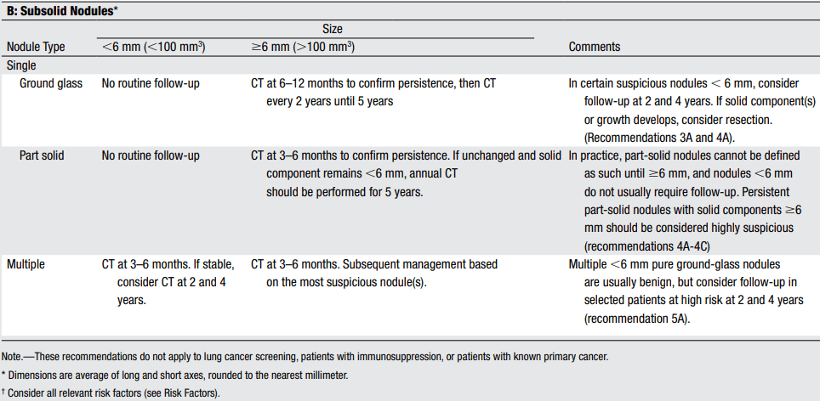

Slide 46
Diagnóstico invasivo y terapia
Biopsias transtorácica
Mal rendimiento nódulos pequeños y vidrio esmerilado.
Técnicas para toma de tejido tras bronquial guiado por navegación electromagnética, guiado por ultrasonografía.
Cirugía invasiva con técnica de ahorro de pulmón.
Diagnóstico y definitivo.
Tratamiento en pacientes seleccionados.
Notes:
Han ampliado considerablemente el papel y la
De la broncoscopia para el diagnóstico

Slide 47
Consideraciones adicionales
Cicatriz apical
Pleural y subpleural son comunes.
Pueden tener apariencia nodular.
Forma alargada, márgenes rectos o cóncavos, con opacidades adyacentes similares.
La revisión de imágenes reconstruidas coronales o sagitales puede ser útil
Consideraciones similares: opacidades subpleurales en otros lugares.
Ángulos costofrénicos.
Notes:
Ángulos costofrénicos, donde la cicatriz focal es también común.

Slide 48
Nódulos perifisúrales
Adyacentes a las fisuras pleurales
Nódulos linfáticos intrapulmonares.
Pueden ocurrir adyacente a la pleura.
No se recomienda seguimiento.
Borde espiculada, desplazamiento de la fisura o historia de cáncer incrementa la posibilidad de malignidad.
Requieren seguimiento de 6 a 12 meses.
Notes:
NELSON trislno se evidencio malignidad.

Slide 49
Nódulos en TAC de tórax incompleto
< 6 mm no se recomienda mayor evaluación.
6 a 8 mm TAC en 3 a 12 meses.
Nódulos de más de 8 mm realizar TAC completo.
Notes:
Medicion de biomarcadores: Antigeno carcinoembrioanrio, Alfa 1 antitripsina, antígeno apra carnicnoa de células escamzosas
Medidores de bnignidad: Enzima convertidora de angiotensina, marcadores de enfermedades inflamtorias, noe stan validados.

Slide 50
Recomendaciones
No se recomienda TAC parcial en el seguimiento.
Notes:
PET scna el cáncer es metabólicamente mas activo.
TAC con contraste dinamico, RMN dinámica. Todos con sensibilidad similar.
>8 mm sensibilidad de 72 a 94%
Al ta p´robaliad de cáncer mas de 65% No cambia probabilida de la biopsia.
Menios de 8 mm sensibilidad de 47 – 89
Fluorodeoxiglucosa pobre ingesta en carcinoids adenocarcinoma invasivo minimo o lepidico.
Avidez por la FDG se mide en SUV < de 2,5 a menor SUV menor posibilidad de malignidad.
Falsos positivos: Pneumonia, micobacterias, nódulos reumaotoides, sarcoidosis.
Falsos negativos:

Slide 51
PET SCAN
>8 mm sensibilidad de 72 a 94%.
Alta probabilidad de cáncer más de 65%.
No cambia probabilidad de la biopsia.
Menos de 8 mm sensibilidad de 47 – 89.
Fluorodeoxiglucosa
Falsos negativos: adenocarcinoma invasivo mínimo o lepídico.
Falsos positivos: Neumonía, micobacterias, nódulos reumatoides, sarcoidosis.
SUV < de 2,5 menor posibilidad de malignidad.
Notes:
PET scna el cáncer es metabólicamente mas activo.

Slide 52
¡MUCHAS GRACIAS!

